Slide 1












Slide 2
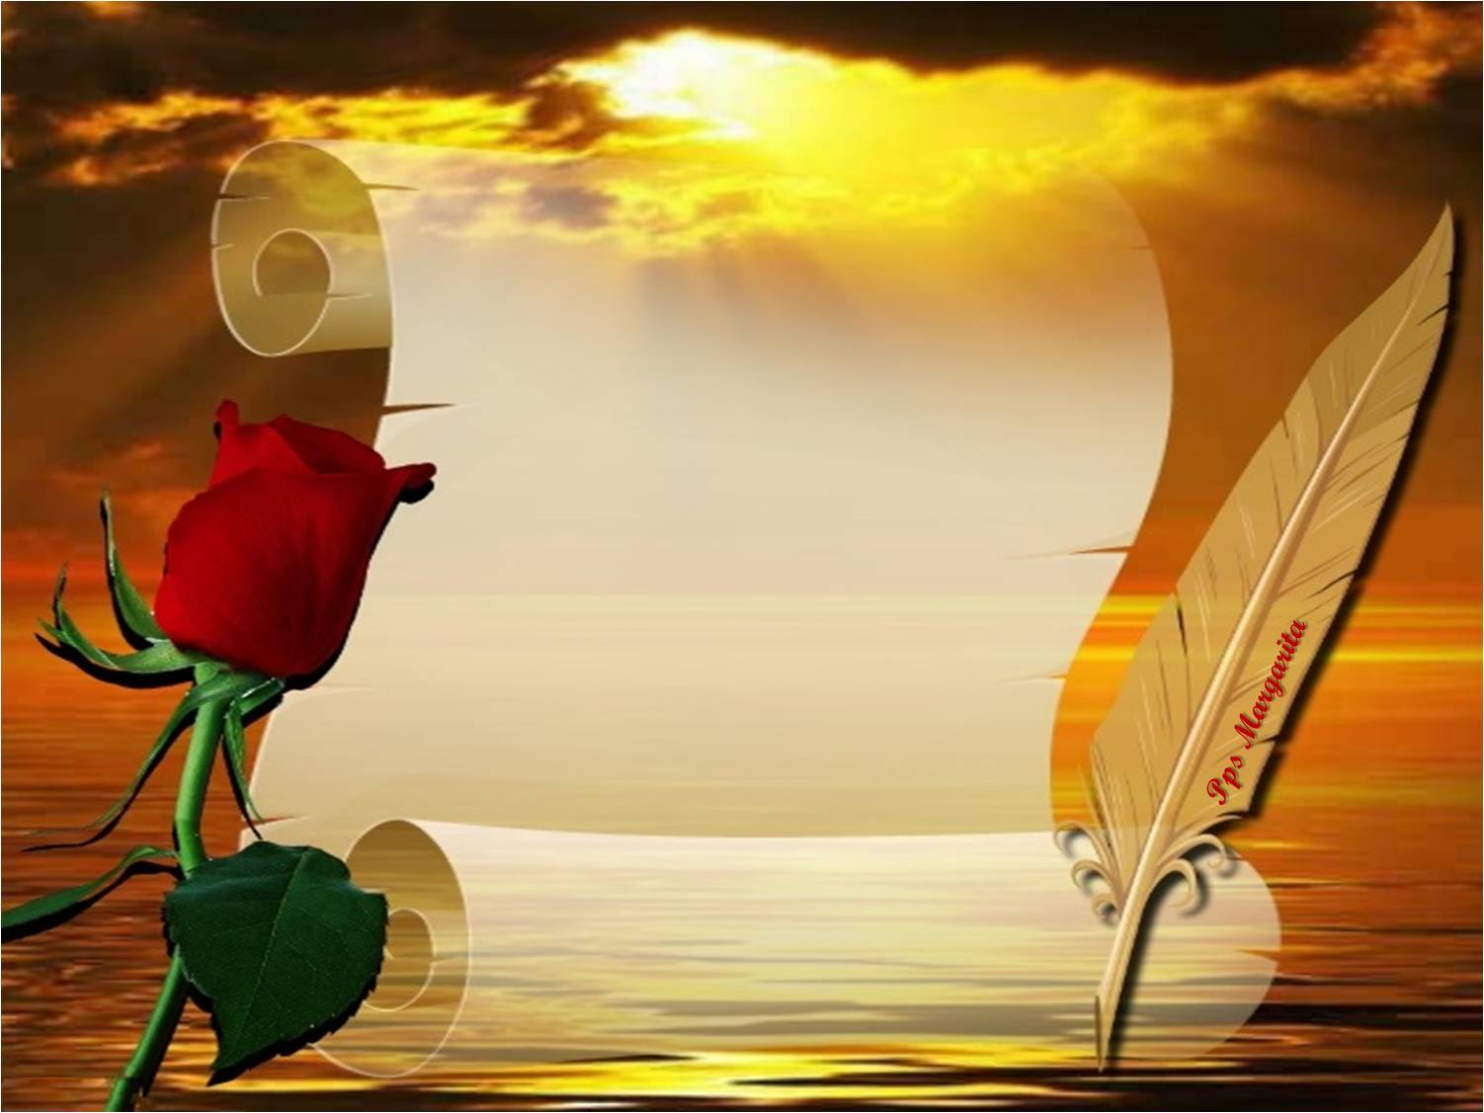


Disposiciones generales:

Slide 3

Considerando que el dicho de que,
“En el amor y en la
guerra todo vale”,
es completamente verdadero;

Slide 4
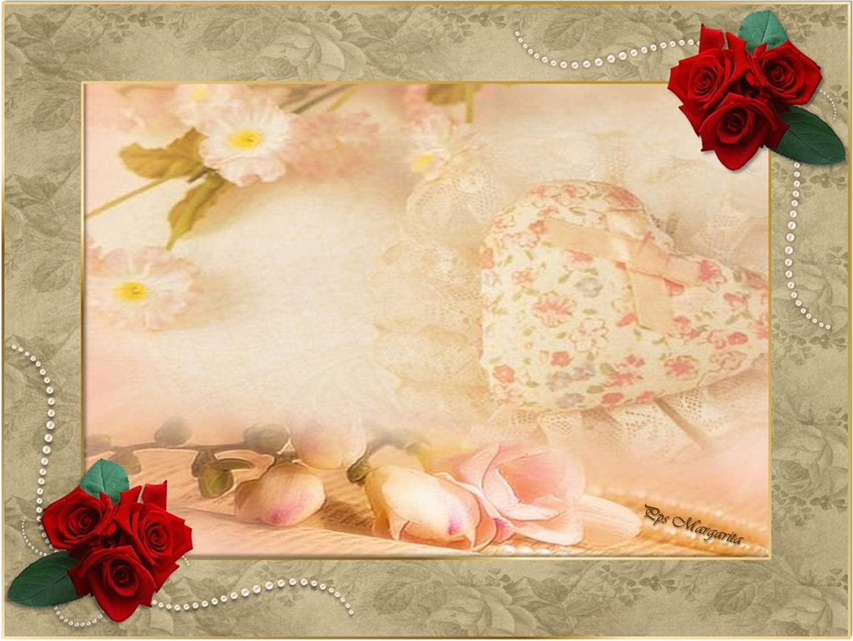

B.- Considerando que en lo relativo a la
guerra contamos con la Convención de Ginebra,
adoptada el 22 de agosto de 1864, que determina cómo debe tratarse a los heridos en el campo de batalla, mientras que hasta hoy no se ha promulgado ningún documento que regule la situación de los heridos de amor, muy superiores en número….

Slide 5

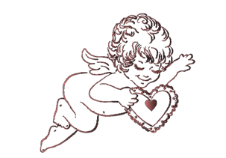

Se decreta que:
Pps Margarita

Slide 6
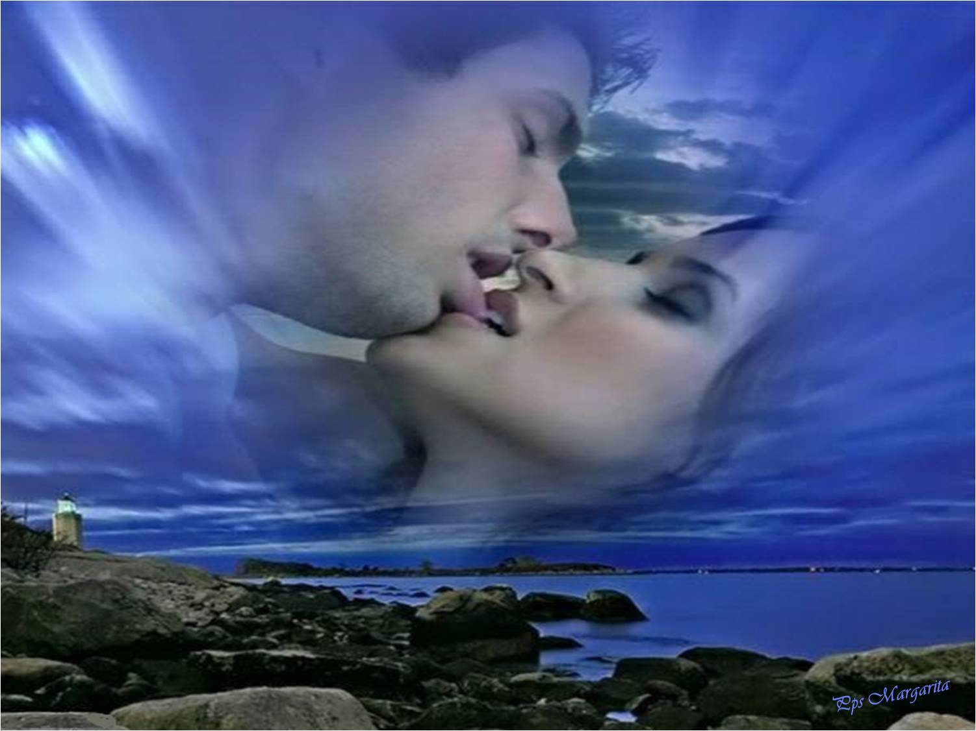
Art.1 –Todos los amantes, independientemente de cuál sea su sexo, quedan advertidos de que el amor, además de ser una bendición, también es algo extremadamente peligroso, imprevisible, que puede acarrear serios daños.

Slide 7
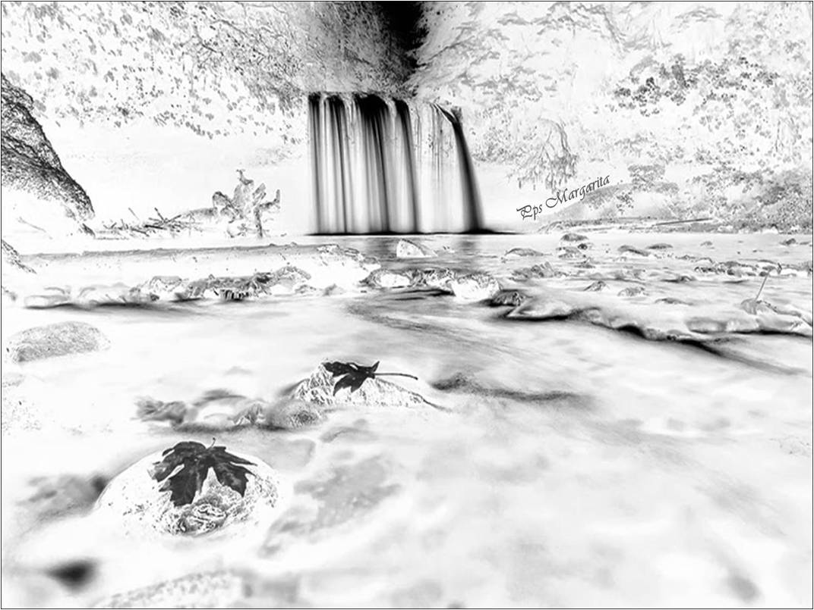


Por lo tanto, quien tenga la intención de amar, debe ser consciente de que está exponiendo su cuerpo y su alma a heridas de muy diferentes tipos, sin poder culpar por ello a su pareja en ningún momento, puesto que ambos corren el mismo riesgo.

Slide 8

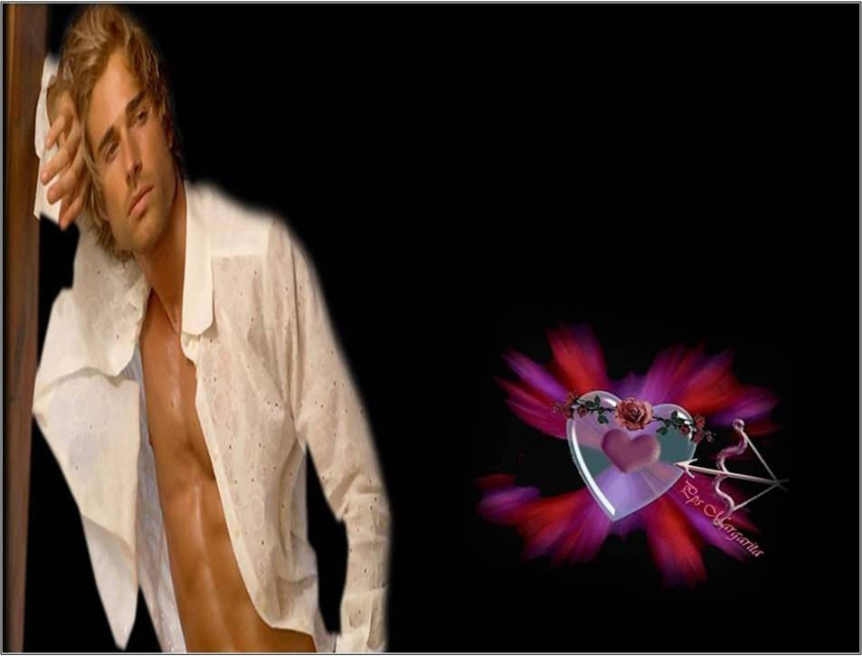
Art. 2 –Una vez alcanzado por una flecha del arco ciego de Cupido, debe solicitarse inmediatamente al arquero que dispare la misma flecha en la dirección
opuesta, con el objeto de no sufrir la herida conocida
como "amor no correspondido".

Slide 9
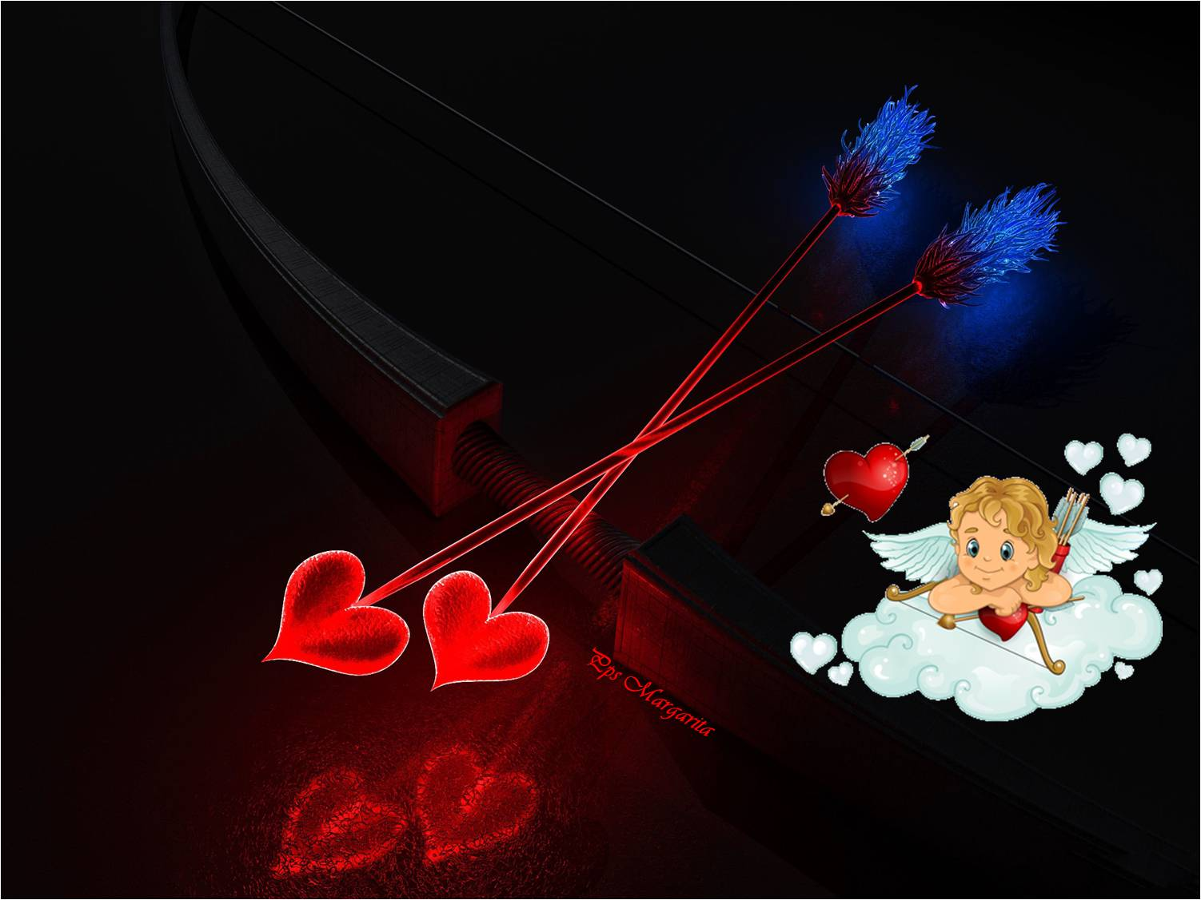
En el caso de que Cupido se niegue a hacerlo, la Convención que en estos momentos se promulga exige del herido que de manera inmediata se arranque la flecha del corazón y la tire a la basura.

Slide 10

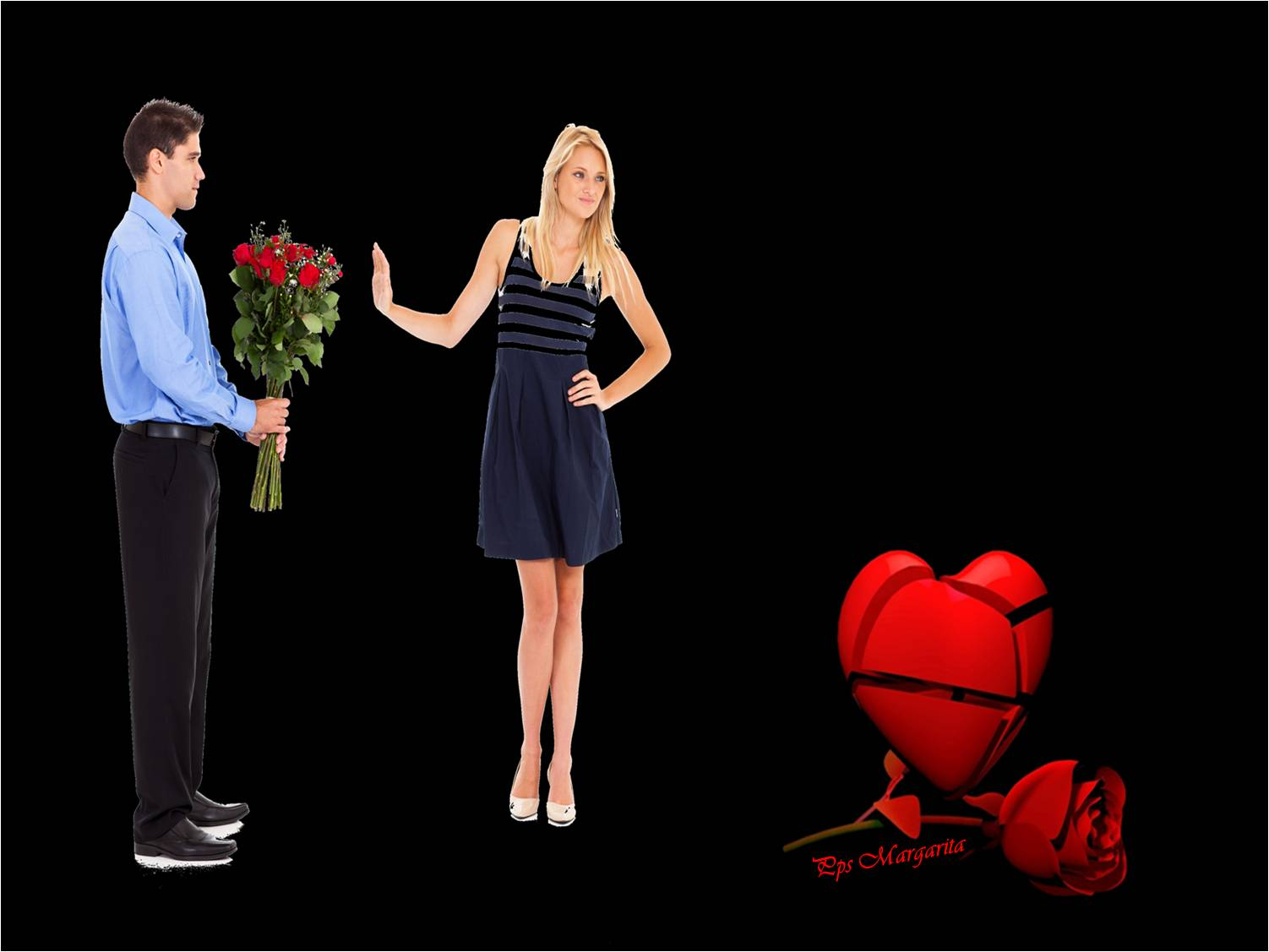
Envíos de flores (siempre rechazadas), o cualquier otra forma de seducción, pues semejantes medios, si bien pueden dar algún resultado positivo a corto plazo, no resisten el paso del tiempo.
Para llevar esto a buen puerto,
debe evitar llamadas telefónicas, mensajes de correo electrónico,

Slide 11
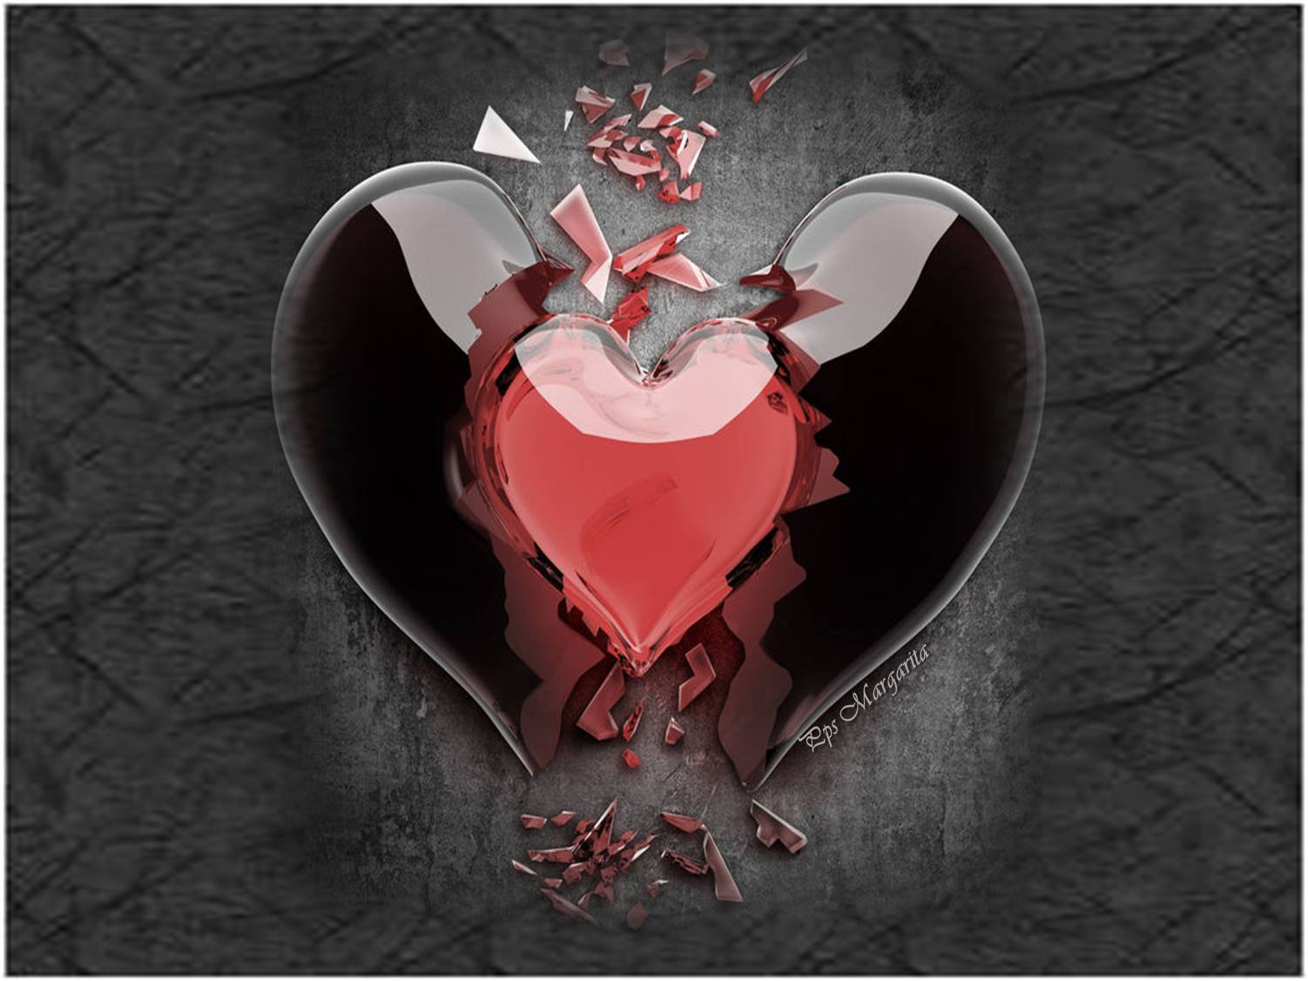


Slide 12

La Convención decreta asimismo que el herido debe buscar sin falta la compañía de otras personas, así como debe imponerse al pensamiento obsesivo que le dice "vale la pena luchar por esta persona".

Slide 13
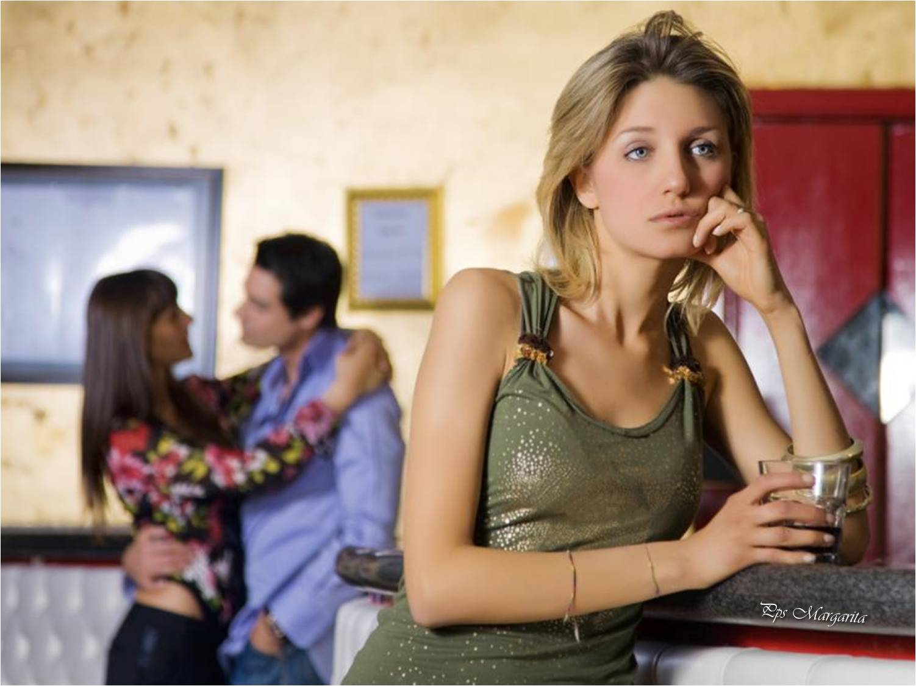
Art. 3 –En el caso de que la herida provenga de un tercero, es decir, que el ser amado se sienta atraído por alguien que no estaba a priori en el guión, queda expresamente prohibida la venganza.

Slide 14
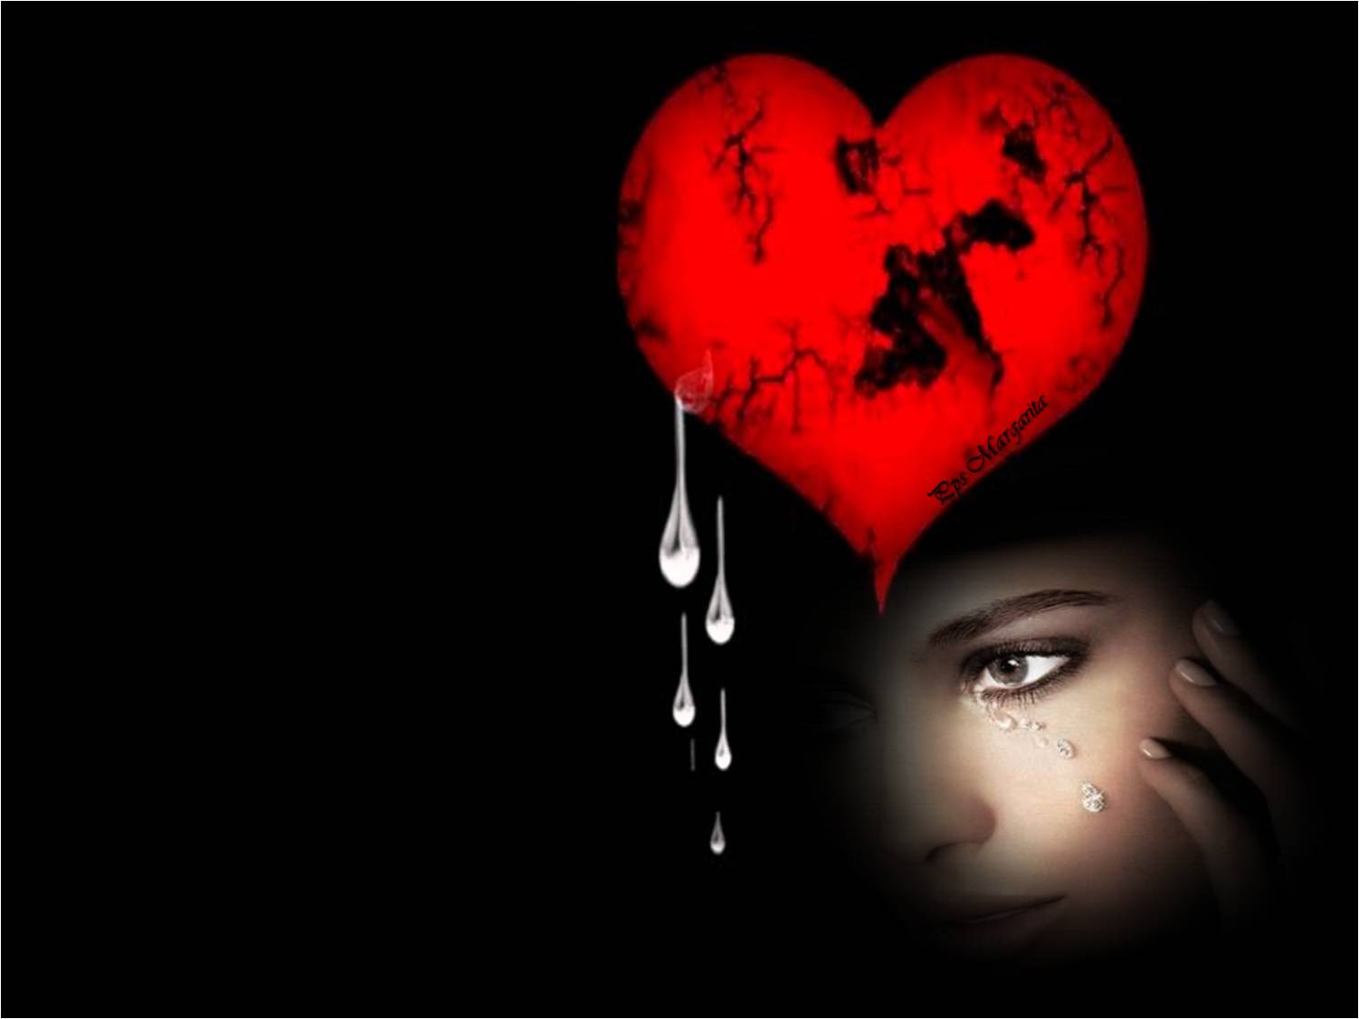
En este caso, se permite el uso de lágrimas hasta que los ojos se sequen, así como algunos puñetazos en la pared o en la almohada, o reuniones con amigos donde poder insultar a gusto al antiguo/a compañero/a, incidiendo en su perfecta falta de gusto, pero sin llegar a difamar su honra.

Slide 15


La Convención determina que también se aplique en este caso la regla del Art.2 que mueve a buscar la compañía de otras amistades, sólo que evitando en la medida de lo posible los lugares que la otra persona frecuenta.

Slide 16
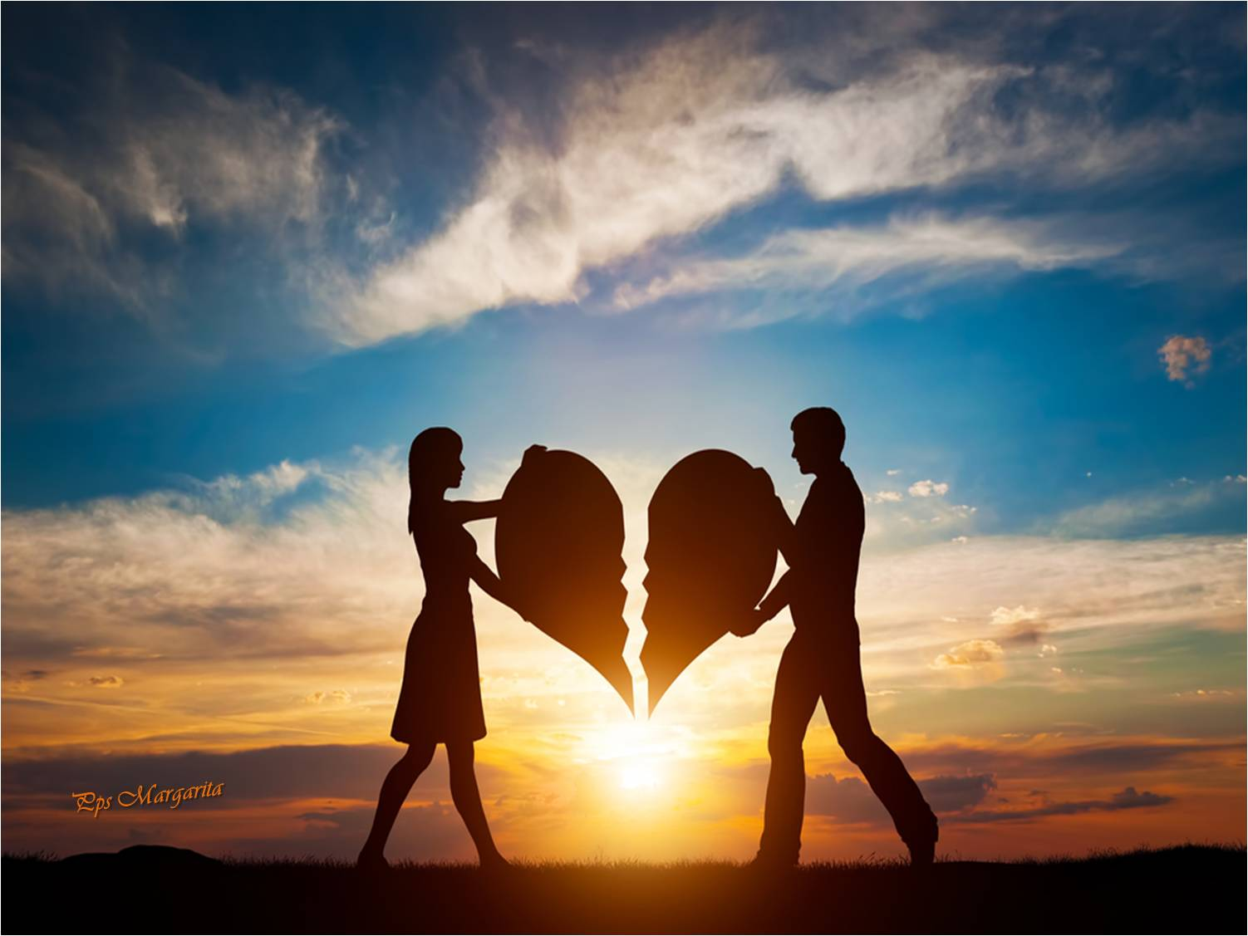
Art. 4 –En lesiones leves, clasificadas aquí como pequeñas traiciones, pasiones fulminantes que no duran mucho,
o desinterés sexual pasajero, debe aplicarse con generosidad y rapidez el medicamento llamado “Perdón”

Slide 17
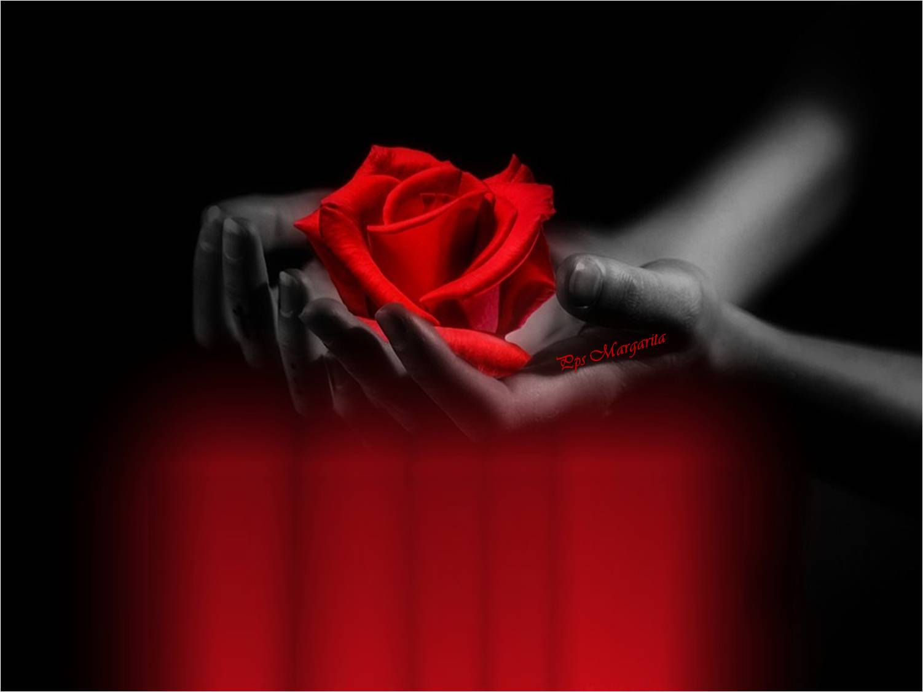
Una vez aplicada tal medicina, no se debe volver atrás bajo ninguna circunstancia, y el asunto debe ser definitivamente olvidado, no utilizándolo jamás como argumento en una discusión o en momento de odio.

Slide 18
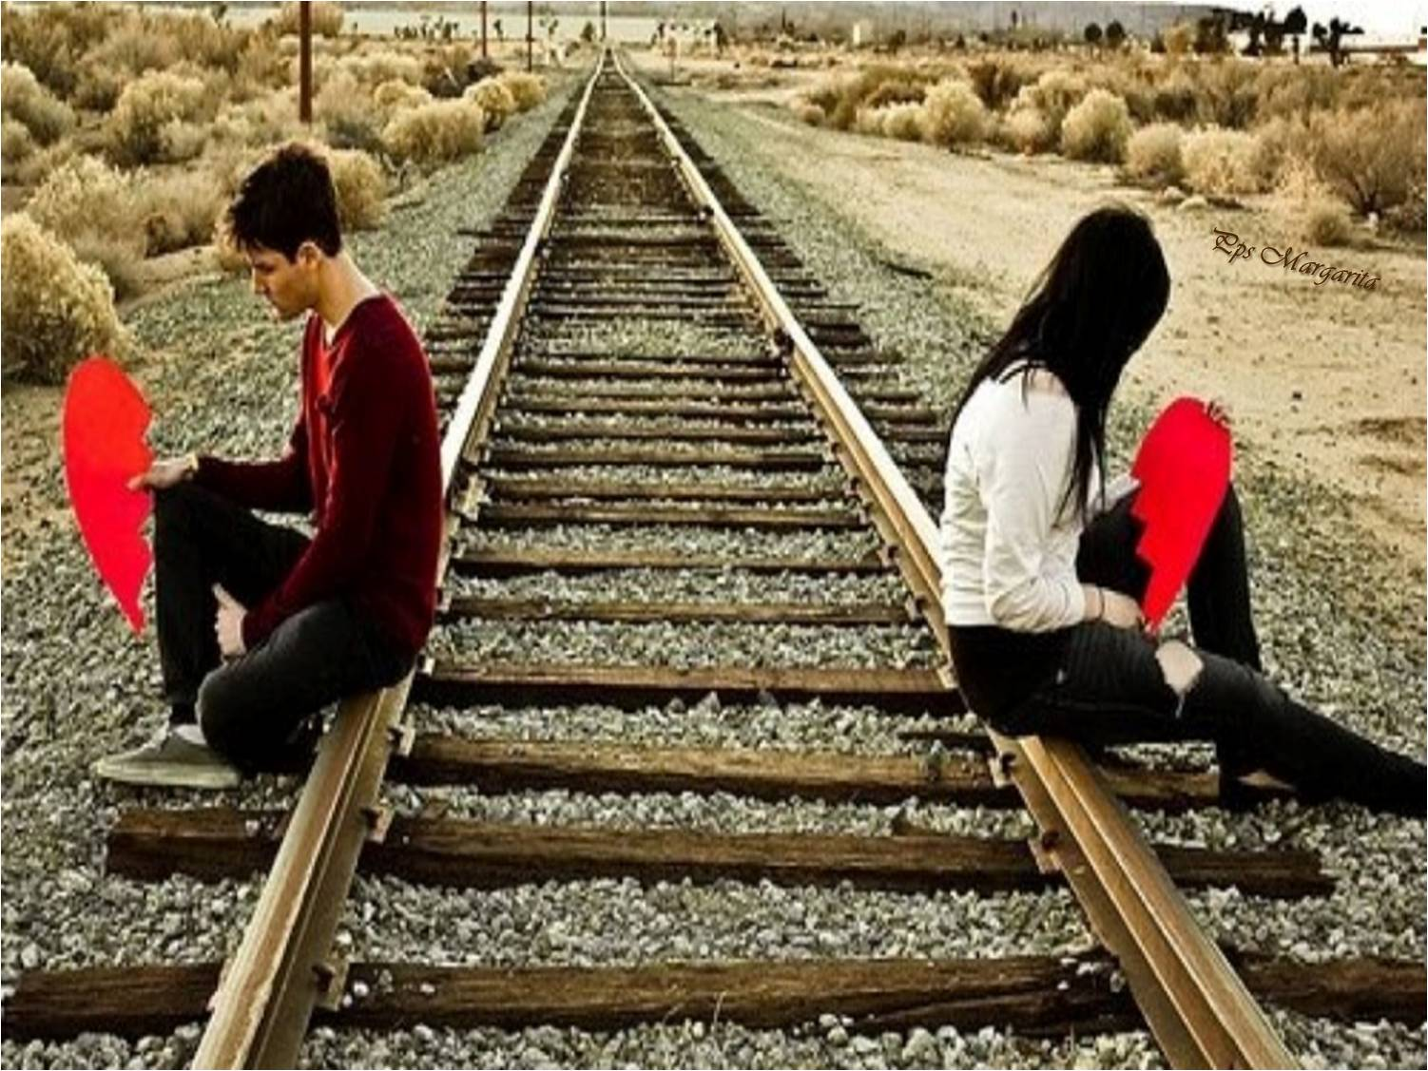
Art. 5 –En todas las heridas definitivas, también conocidas como "rupturas", el único medicamento que tiene algún efecto se llama Tiempo.

Slide 19
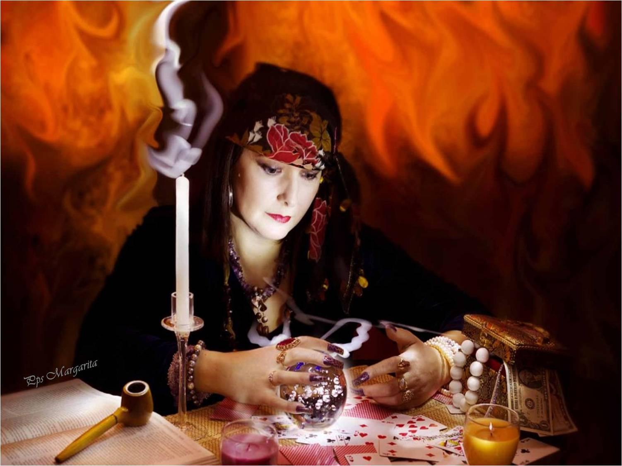
De nada sirve buscar consuelo en cartomantes (que siempre prometen el regreso del amor perdido), leer libros románticos
(que siempre acaban bien), engancharse a una telenovela o cosas por el estilo.

Slide 20
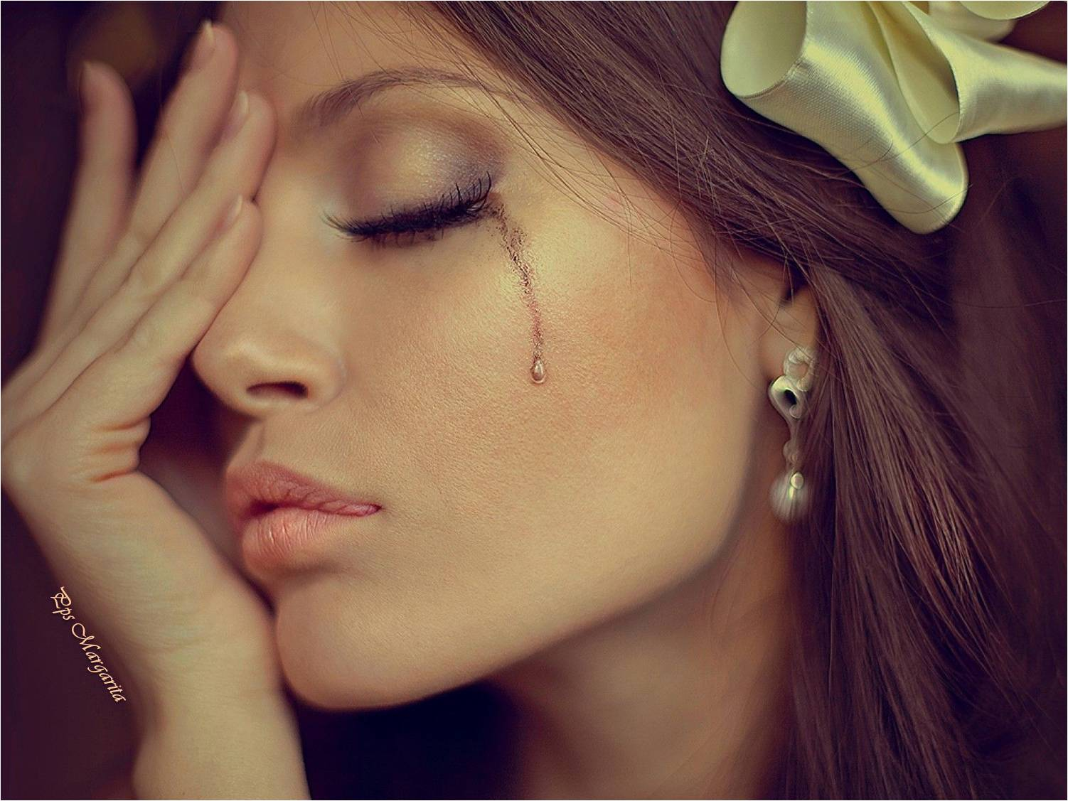
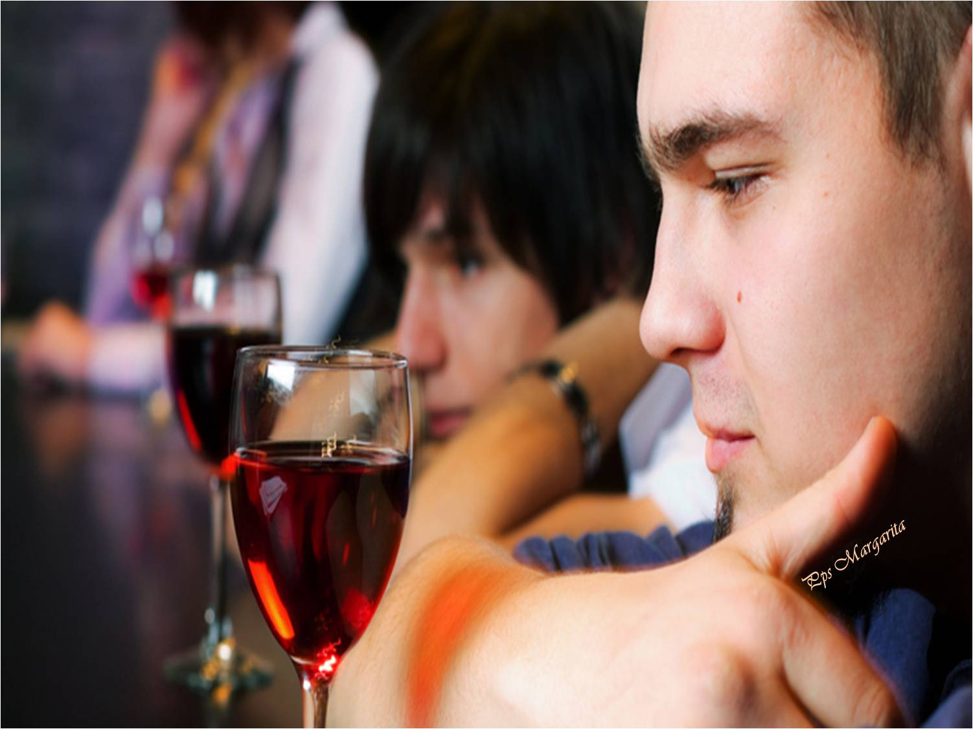
Se debe sufrir con intensidad, evitando radicalmente las drogas, los calmantes o las oraciones a los santos.
En cuanto al alcohol, sólo serán permitidos dos vasos de vino diarios.

Slide 21
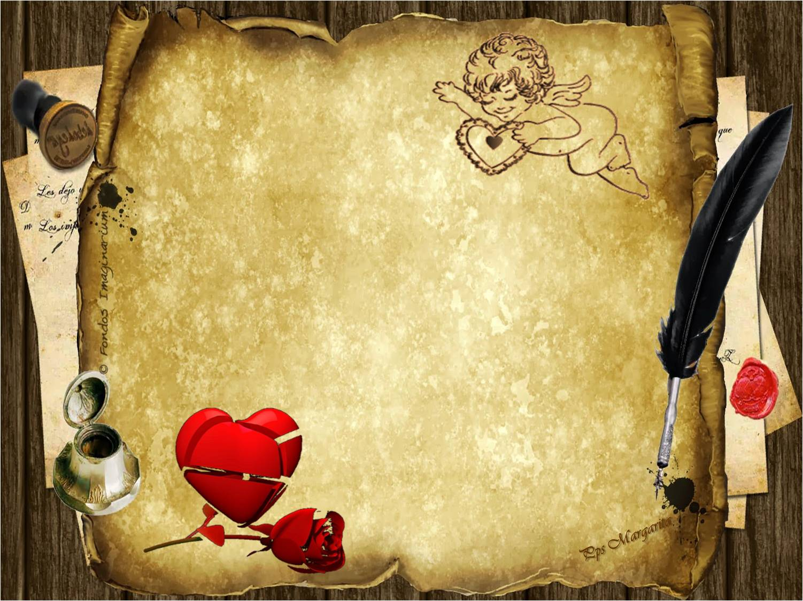
Consideraciones finales:

Slide 22
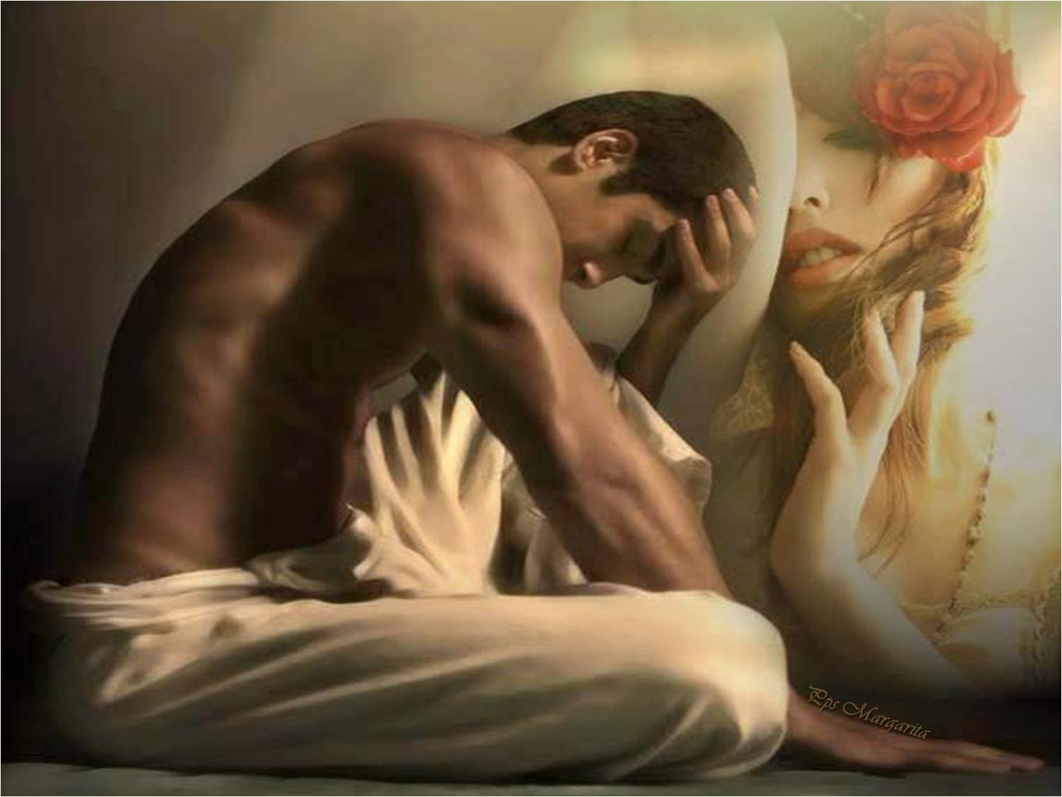
Los heridos por el amor, al contrario de los heridos en conflictos armados, no son víctimas ni verdugos.

Slide 23
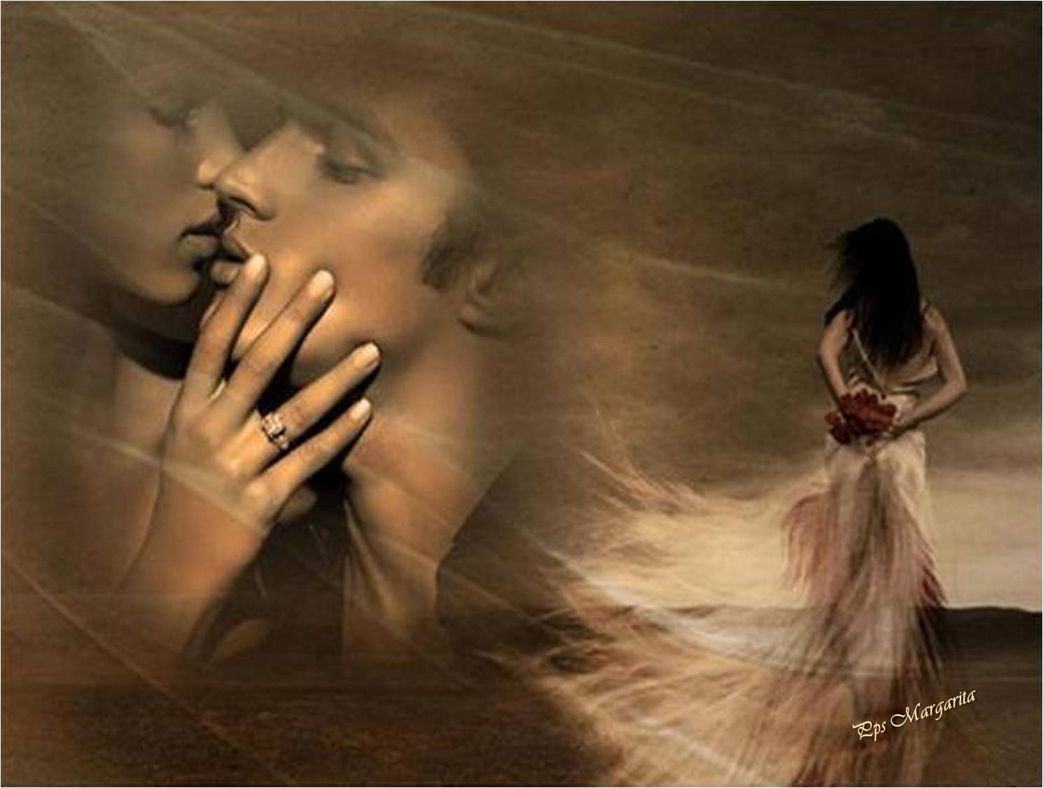
Optaron por algo que forma parte de la vida, y deben asumir, por consiguiente, la agonía y el éxtasis de su elección.

Slide 24
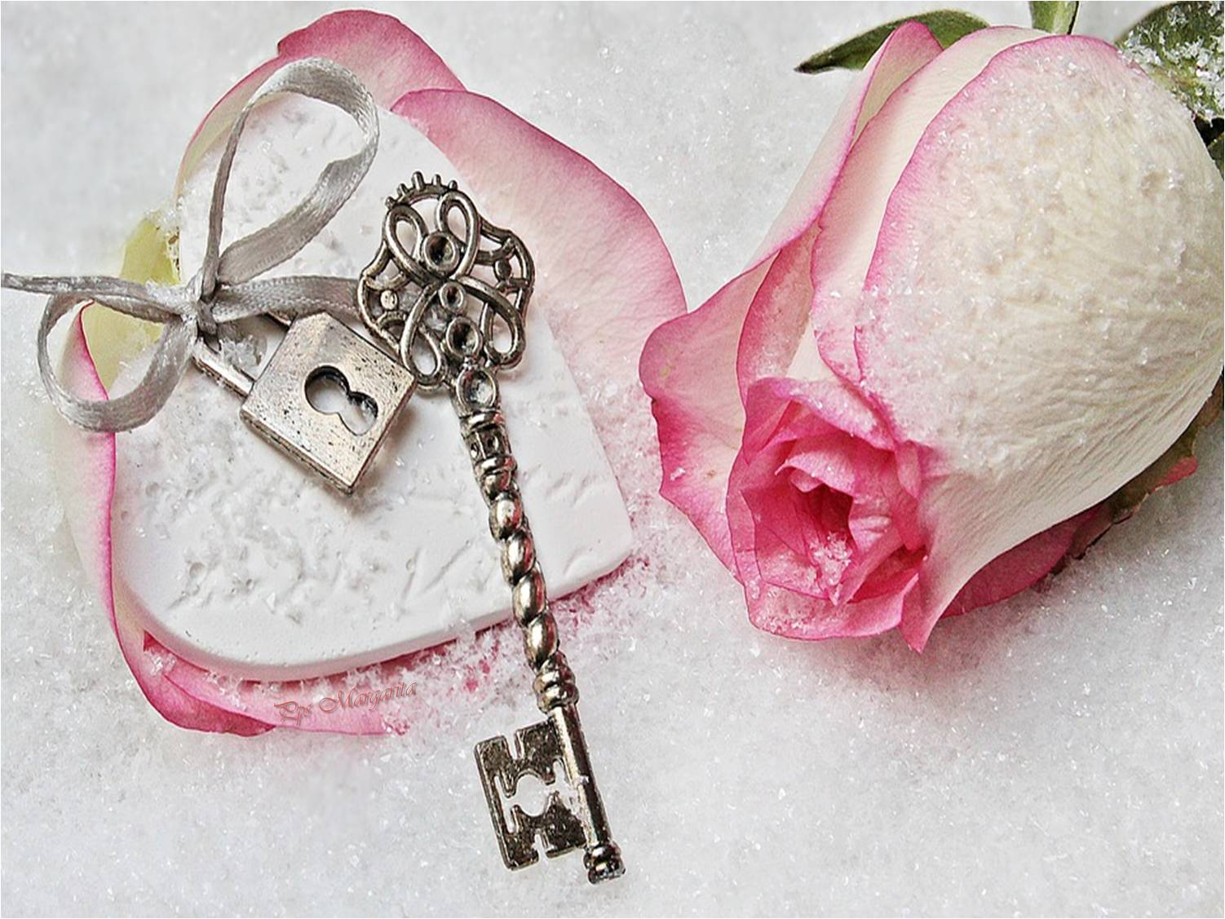

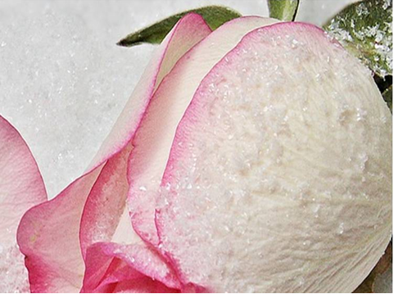
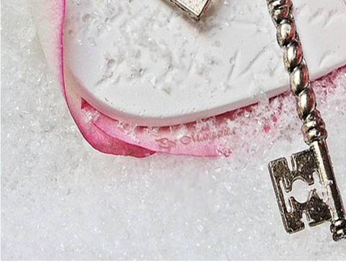
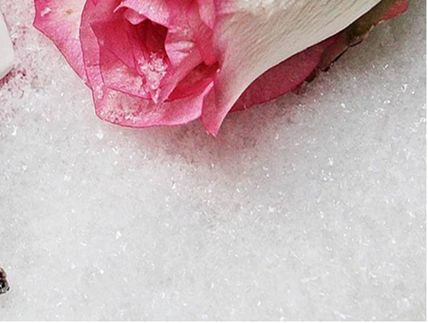
Y los que jamás fueron heridos por el amor, nunca podrán decir: "He vivido".

Slide 25
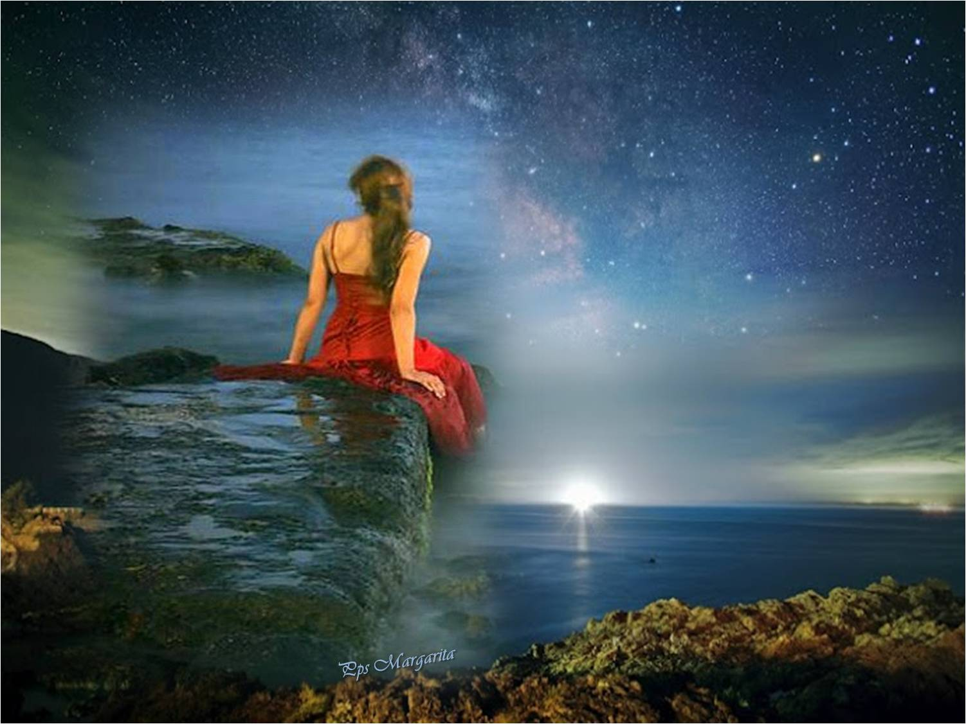

¡¡Porque no vivieron !!

Slide 26
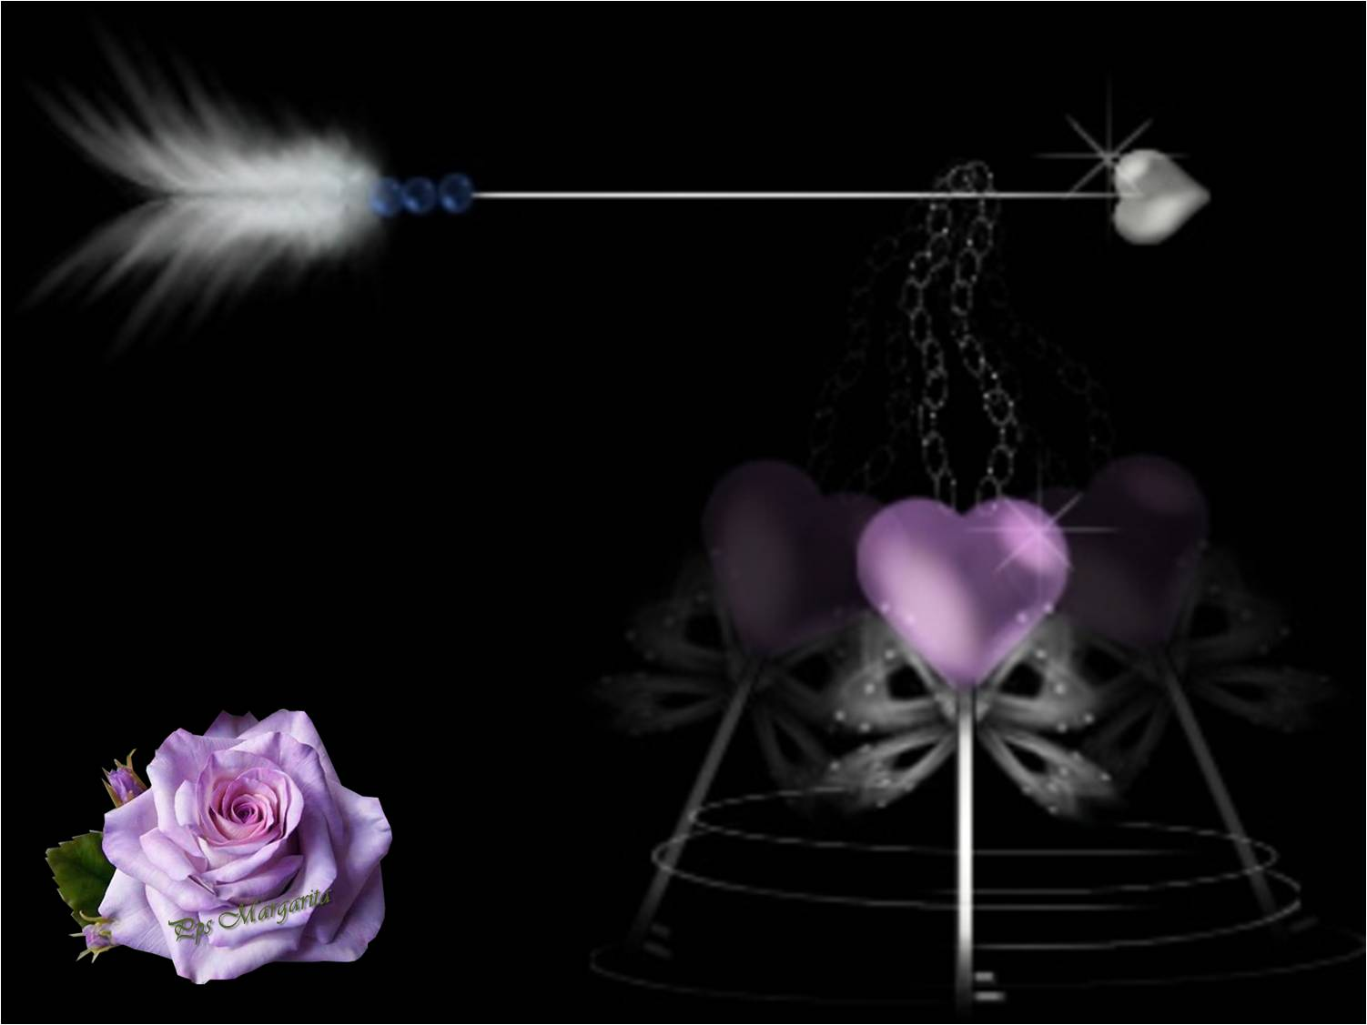

Marzo 2017
Música : André Rieu
That’s Amore
Margarita

Slide 27









¿Te ha gustado?
Puedes ver más entrando
Aquí
Además puedes recibir powerpoints en tu correo electrónico suscribiéndote aquí:
Esta presentación powerpoint ha sido creada y compartida única y exclusivamente para mispps.com

